Slide 1
Percepción de valor de productos en Wish
Daniel Alejandro Fernández Robles
Nelson David Quiñones Virgen
Paola Andrea Osorio Holguín

Slide 2

Objetivo
Wish ha centrado su modelo de negocio en una sola cosa: el precio.

Slide 3

Situación del problema
¿Cómo puede una compañía como Wish seguir manteniendo sus precios bajos? Una forma puede ser ajustar sus precios y darles un perfil más competitivo.
¿Cómo podemos ajustar los precios de un producto?
¿Cómo podemos ajustar los precios de un producto con los datos que tenemos?

Slide 4
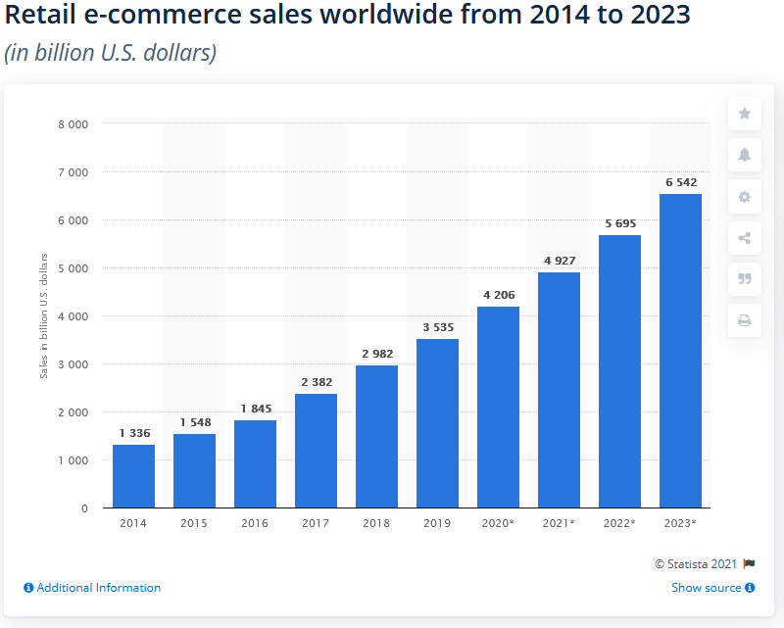
Justificación

Slide 5
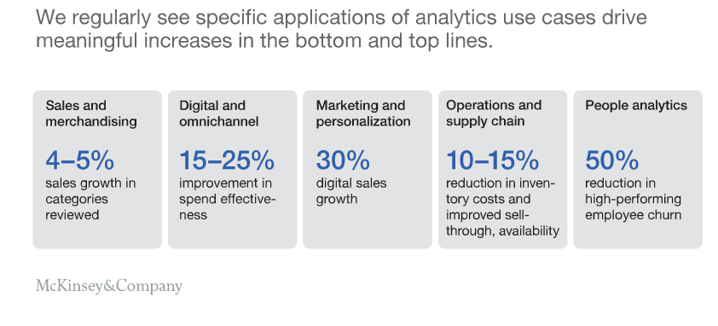

Slide 6
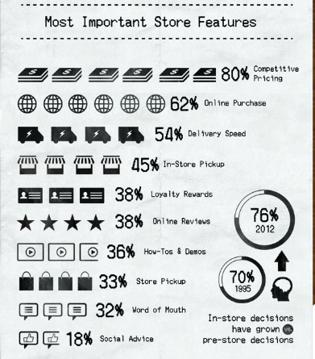
El 91% de las empresas Fortune 1000 están invirtiendo en proyectos BDA (Big Data analytics) en el 2014, aumentó un 85% respecto al año 2013.
https://blog.hubspot.com/marketing/why-people-buy-factors-influence-purchase-descision

Slide 7
Antecedentes
01
Recomendaciones de productos:
Con motores de recomendación no personalizados
Nuevo
Tendencias
Movimiento lento
Motores de recomendación personalizados
02
Análisis de la cesta de mercado
El análisis de la cesta de mercado es una técnica que identifica la fuerza de la asociación entre un par / grupo de productos que se compran juntos.

Slide 8
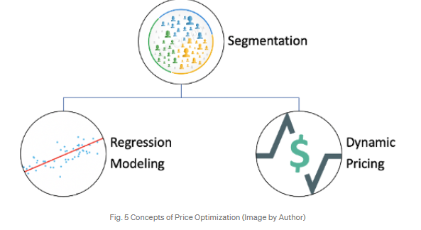
03
Optimización de precios:
04
Análisis de feedback del cliente:
05
Análisis de inventario:

Slide 9

¿Qué es la optimización de precios?
Es el proceso de establecer y hacer fluctuar los precios de sus productos a lo largo del tiempo en función de una variedad de factores, condiciones, tendencias y predicciones.

Slide 10
1
Comienza con el precio inicial
2
Introducir un programa de fidelización
Cómo implementar gradualmente precios dinámicos en su negocio de comercio electrónico
3
Integrar los precios de la demanda
4
Comprender e implementar la percepción de precios
5
Incorporar los precios basados en la competencia en la mezcla
6
Adopte un enfoque verdaderamente holístico para la fijación de precios

Slide 11

¿Cómo podemos ajustar los precios de un producto con los datos que tenemos?
Determinando el valor percibido del producto.

Slide 12

¿Cómo determinar el valor percibido del producto?
Referencias
Statistical Analysis of Consumer Perceived Value Deviation
Exploring E-Commerce Big Data and Customer-Perceived Value: An Empirical Study on Chinese Online Customers.

Slide 13
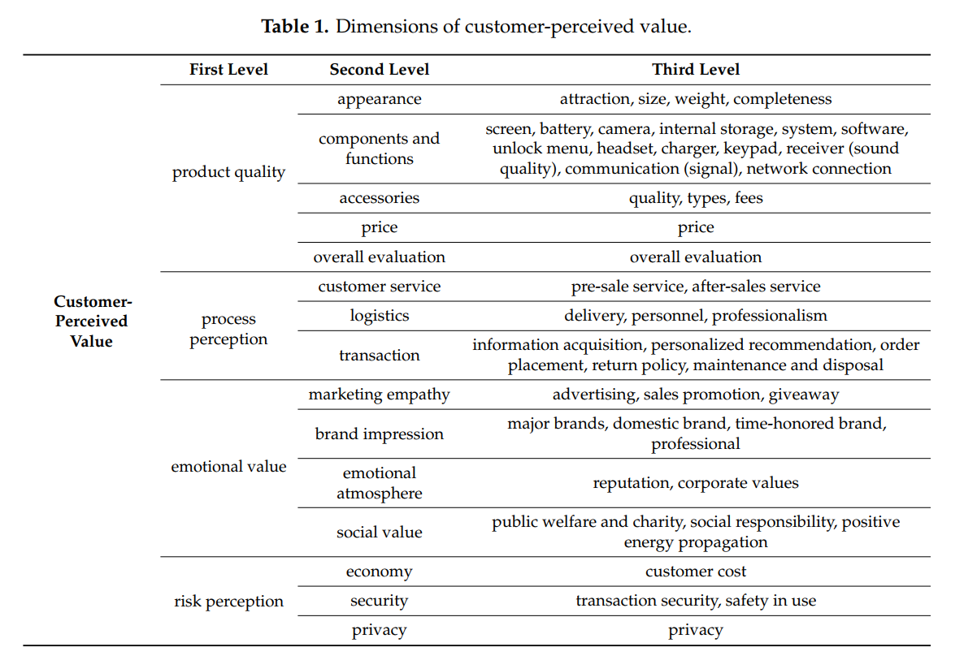

Slide 14



Nuestra propuesta
Percepción de calidad del producto y la percepción del proceso
Percepción de valor de un producto para los clientes
Optimizar sus precios

Slide 15

Realizando un clustering basado en las imágenes y sus títulos
Regresión sobre las siguientes propiedades
Cómo afecta el rating de los productos la cantidad vendida y el precio al que se venden.
Cómo afectan los potenciadores que se le pueden agregar al producto la cantidad vendida y el precio al que se venden.
Cómo se relaciona la cantidad vendida con el precio del producto.

Slide 16

las características de los mercantes son una representación adecuada de la percepción del proceso
Regresión sobre las siguientes propiedades
La calificación de los mercantes y el precio promedio al que venden un producto.
La calificación de los mercantes y la cantidad de productos que venden.
La calificación de los mercantes y la calificación promedio de los productos que venden.

Slide 17

Análisis exploratorio de datos
https://colab.research.google.com/drive/1RM89MQ4M-EWsPjtihOeyw-mpKEJZ62qf

Slide 18
Muchas Gracias!

